Slide 1




Comparaison expérimentale des
algorithmes de
chiffrement symétrique
Performance et robustesse : architecture x86 (Windows) vs ARM (Raspberry Pi)
INF1430 · Université TÉLUQ · TN3 · Melissa Moya · 2026

Slide 2






Agenda
01
Nature du système & architecture
04
Résultats de performance
02
Protocole expérimental
05
Robustesse cryptographique
03
Validation fonctionnelle — KAT
06
Synthèse & recommandations
INF1430 · Université TÉLUQ · TN3 · Melissa Moya · 2026

Slide 3
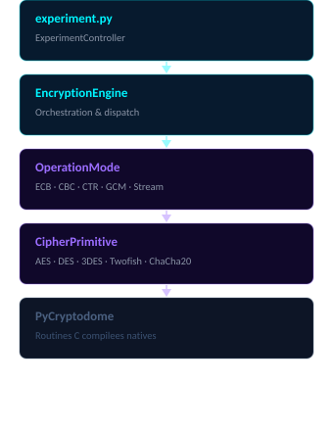
01 Nature du système
▶ Vidéo 1
Nature du système
Moteur expérimental
pas une application utilisateur
Aucune interface graphique
entrée = paramètres · sortie = CSV
Conçu pour isoler la variable matérielle
même code, deux plateformes, résultats comparables
Répétabilité garantie — PyCryptodome délègue aux mêmes routines C compilées sur les deux OS. Les octets sont des octets.
INF1430 · Université TÉLUQ · TN3 · Melissa Moya · 2026

Slide 4
02 Protocole expérimental
▶ Vidéo 2
Protocole expérimental
Laptop x86
Raspberry Pi
5
algorithmes
CPU
Intel/AMD x86-64
ARM Cortex-A
AES · DES · 3DES · Twofish · ChaCha20
OS
Windows 11
Raspberry Pi OS
8
paliers
AES-NI
✓ Oui
✗ Non
tailles : 64 B → 16 384 B
RAM
~16 GB
4 GB
100
répétitions
Contexte
Multitâche
Minimaliste
IC95 = 1.96 × σ/√n
n = 100 choisi au seuil où l'IC à 95 % se stabilise — au-delà, le gain de précision est marginal par rapport au coût CPU.
INF1430 · Université TÉLUQ · TN3 · Melissa Moya · 2026

Slide 5

02 Protocole expérimental
Pourquoi Python ?
Critère
Python
C++
Java
Performance brute
⚠ Moyenne
✓ Élevée
⚠ Moyenne
Biais d'optimisation
✓ Faible
✗ Compilateur
✗ JIT / JVM
Reproductibilité inter-plateformes
✓ Excellente
⚠ Variable
⚠ Variable
Accès primitives bas niveau
✓ Via PyCryptodome
✓ Direct
⚠ Limité
Encodage des données
✓ bytes bruts
✓ Contrôlable
✗ JVM dépendant
Sur C++ — C++ aurait mesuré les optimisations du compilateur autant que les algorithmes. L'objectif est de comparer les algos entre plateformes, pas les compilateurs.
Sur l'encodage — Messages générés en bytes bruts via os.urandom() — aucune conversion str/unicode, aucun biais Linux/Windows possible.
INF1430 · Université TÉLUQ · TN3 · Melissa Moya · 2026

Slide 6
03 Validation fonctionnelle
▶ Vidéo 3
Known Answer Tests — KAT
Avant toute mesure de performance : prouver que les implémentations sont correctes.
Algorithme
Mode
Référence NIST/RFC
Statut
AES-128
ECB
NIST FIPS 197
✓ PASS
AES-256
GCM
NIST SP 800-38D
✓ PASS
DES
ECB
NIST SP 800-67
✓ PASS
3DES
ECB / CBC
NIST SP 800-67
✓ PASS
ChaCha20
Stream
RFC 8439
✓ PASS
AES
CBC / CTR
NIST SP 800-38A
✓ PASS
Toutes les implémentations produisent les sorties exactes attendues par les standards — les résultats de performance qui suivent sont fiables.
INF1430 · Université TÉLUQ · TN3 · Melissa Moya · 2026

Slide 7

04 Résultats de performance
▶ Vidéo 4
AES — Advanced Encryption Standard
Chiffrement par blocs de 128 bits
AES-NI
Instructions matérielles Intel/AMD depuis 2010
Clés : 128 / 192 / 256 bits → 10, 12 ou 14 tours
1 tour AES complet
= 1 cycle CPU
Chaque tour : SubBytes → ShiftRows → MixColumns → AddRoundKey
Impact mesuré :
x86 est 4.1× plus rapide que le Pi
Standard NIST depuis 2001 (Rijndael), universellement déployé
Sans AES-NI :
le Pi calcule en logiciel pur → 4× plus lent
→ L'écart x86 / Pi n'est pas dû à la vitesse du CPU — c'est AES-NI.
INF1430 · Université TÉLUQ · TN3 · Melissa Moya · 2026

Slide 8

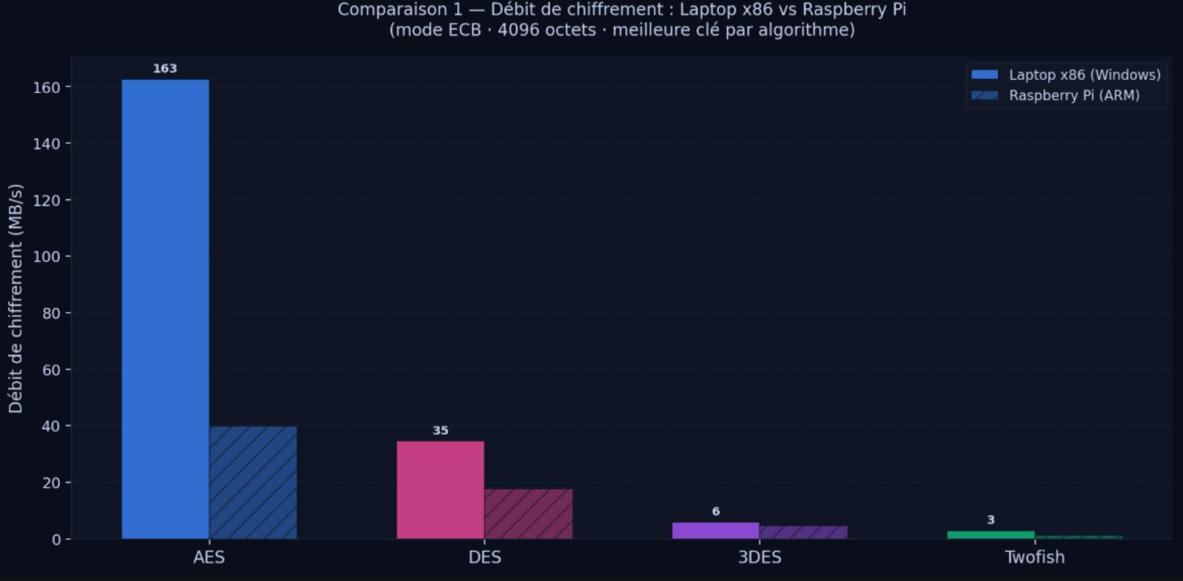
04 Résultats de performance
▶ Vidéo 5
AES — Débit global : x86 vs Raspberry Pi
163 MB/s
AES sur x86
vs 40 MB/s sur Pi — écart dû à AES-NI exclusivement
4.08×
ratio AES x86 / Pi
le plus grand écart de tous les algorithmes testés
3 MB/s
Twofish sur x86
147× plus lent qu'AES — complexité du key schedule
AES sur x86 domine tout — l'écart n'est pas dû à la vitesse du CPU. C'est AES-NI. Sans cette instruction, le Pi ferait le même travail à 4× moins vite.
INF1430 · Université TÉLUQ · TN3 · Melissa Moya · 2026

Slide 9
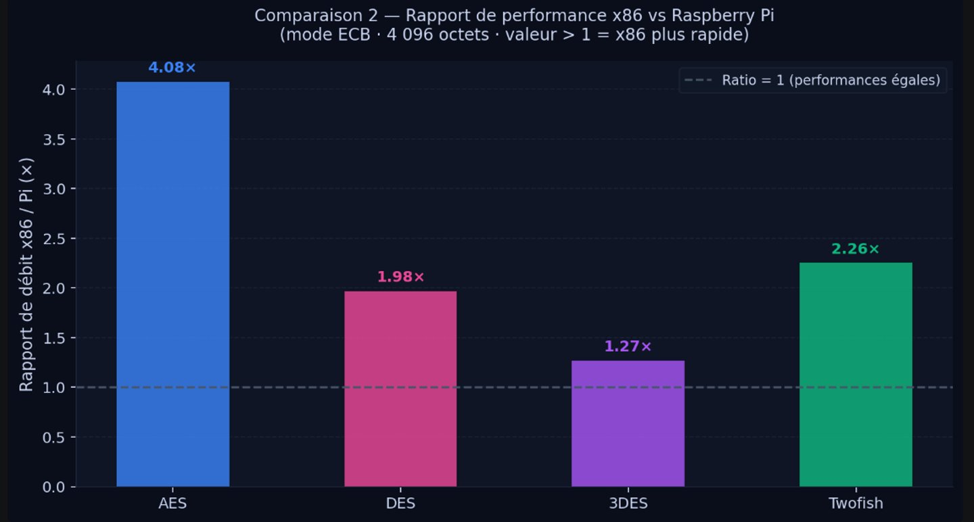
04 Résultats de performance
▶ Vidéo 5
AES — L'écart x86 / Pi expliqué
4.08×
ratio AES x86 / Pi
le plus grand écart — dû à AES-NI exclusivement
1.27×
ratio 3DES x86 / Pi
lent partout — rien à accélérer matériellement
2.26×
ratio Twofish x86 / Pi
complexité du key schedule pénalise les deux plateformes
AES-NI sur x86 = 1 tour complet en 1 cycle CPU. Sans ça, le Pi fait le même travail en logiciel pur → 4× plus lent. Aucun autre algo n'a ce levier matériel.
INF1430 · Université TÉLUQ · TN3 · Melissa Moya · 2026

Slide 10
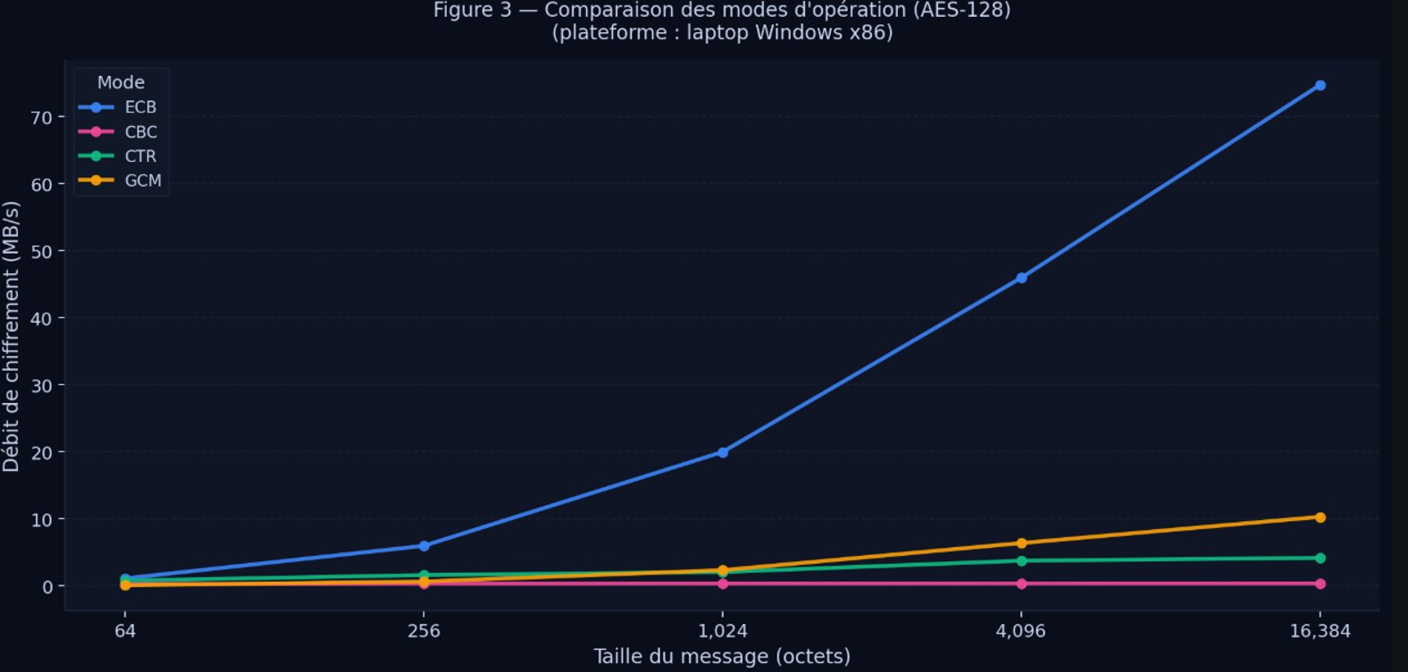
04 Résultats de performance
▶ Vidéo 5
AES — Le piège des modes d'opération
ECB
163 MB/s
Rapide mais cryptographiquement cassé
GCM
25 MB/s
Recommandation 2026 — confidentialité + auth
CTR
6.6 MB/s
Parallélisable, bon compromis
CBC
0.73 MB/s
Chiffrement séquentiel — 223× plus lent qu'ECB
ECB = 163 MB/s — le résultat le plus élevé du benchmark. C'est aussi le seul mode cryptographiquement cassé. Optimiser sans comprendre la sécurité est une faute professionnelle.
INF1430 · Université TÉLUQ · TN3 · Melissa Moya · 2026

Slide 11

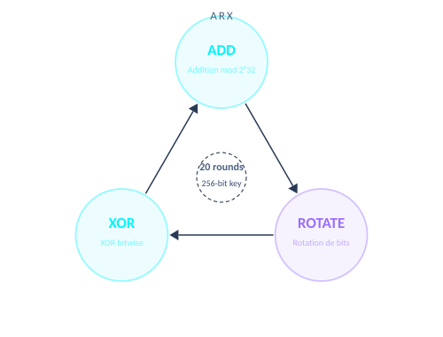
04 Résultats de performance
▶ Vidéo 6
ChaCha20 — Conçu pour le logiciel pur
Chiffrement de flux
pas de blocs — opère bit par bit sur le keystream
Clé unique : 256 bits
pas de variantes 128/192 — simplicité par design
Opérations ARX
Addition · Rotation · XOR — toutes natives au CPU
Constant-time par design — ADD, ROTATE, XOR s'exécutent en exactement 1 cycle CPU, peu importe les données. Pas de S-Box, pas de timing attack. C'est pourquoi Android et TLS 1.3 mobile choisissent ChaCha20.
Daniel J. Bernstein, 2008
optimisé pour ARM et x86 sans instructions dédiées
INF1430 · Université TÉLUQ · TN3 · Melissa Moya · 2026

Slide 12
04 Résultats de performance
▶ Vidéo 6
ChaCha20 vs AES — Pourquoi ce choix existe
ChaCha20 a été conçu précisément pour corriger les faiblesses d'AES sur ARM.
Critère
AES
ChaCha20
Opérations
S-Box (table lookup)
ARX — opérations natives
Accélération HW
AES-NI requis
Aucune nécessaire
Vulnérabilité timing
Possible sans AES-NI
Constant-time par design
Performance ARM
Pénalisé sans NI
Natif et efficace
Débit sur Pi (mesuré)
6.4 MB/s (GCM)
61 MB/s — 9.5× plus rapide
Usage standard
Serveur, cloud, x86
TLS 1.3, Android, IoT, ARM
Sur Pi, ChaCha20 (61 MB/s) surpasse AES-GCM (6.4 MB/s) par 9.5× — pour tout déploiement IoT, mobile ou ARM, ChaCha20 est le choix évident. Ce n'est pas une alternative à AES, c'est le standard sur ARM.
INF1430 · Université TÉLUQ · TN3 · Melissa Moya · 2026

Slide 13
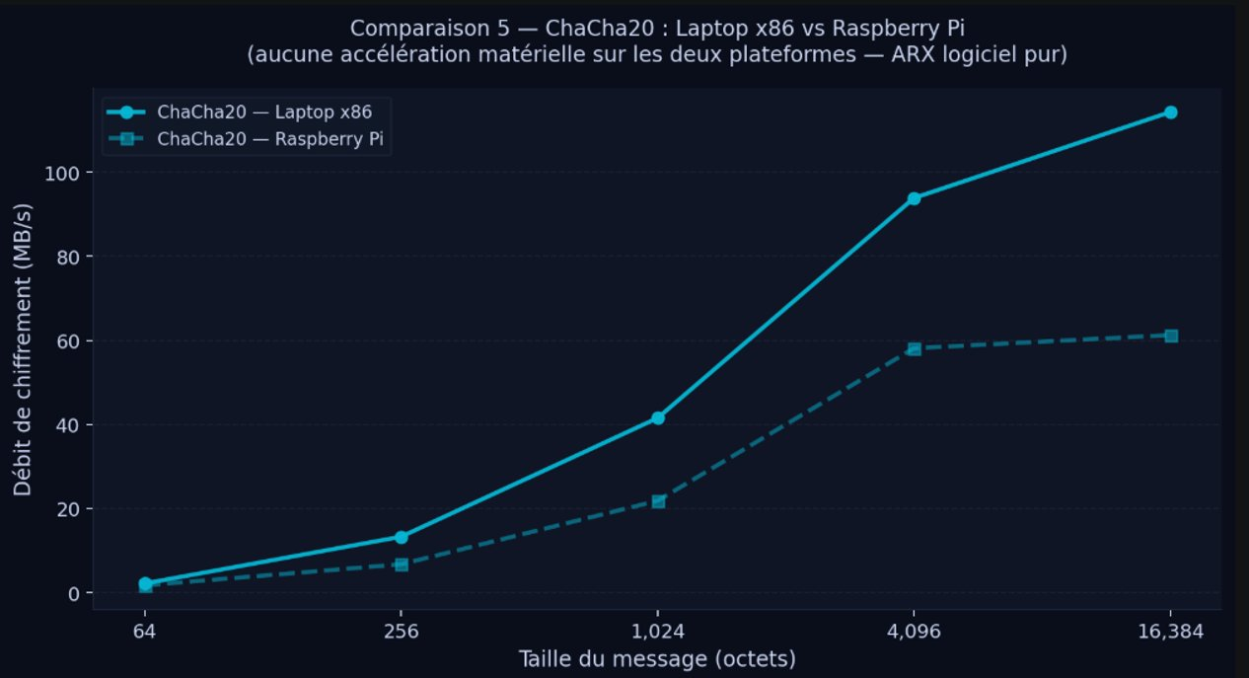
04 Résultats de performance
▶ Vidéo 7
ChaCha20 — L'algorithme qui refuse l'inégalité
114 MB/s
ChaCha20 sur x86
vs 61 MB/s sur Pi — ratio 1.87× seulement
1.87×
ratio x86 / Pi
AES = 4.08× — ChaCha20 est 2× plus équitable
9.5×
avantage sur Pi
ChaCha20 (61 MB/s) vs AES-GCM Pi (6.4 MB/s)
Sur Pi, ChaCha20 surpasse AES-GCM par 9.5× — Bernstein a conçu cet algorithme précisément pour ce scénario : un monde où tous les appareils n'ont pas d'accélération crypto dédiée. C'est le standard sur Android et TLS 1.3 mobile.
INF1430 · Université TÉLUQ · TN3 · Melissa Moya · 2026

Slide 14
04 Résultats de performance
▶ Vidéo 8
DES, 3DES, Twofish — Pourquoi ils ont perdu
DES
3DES
Twofish
MORT
DÉPRÉCIÉ
OBSOLÈTE
40.7 MB/s
12.3 MB/s
2.82 MB/s
x86 · 18.3 MB/s Pi
x86 · 7.5 MB/s Pi
x86 · 1.29 MB/s Pi
Clé effective
Sécurité effective
Finaliste AES 1998
56 bits
112 bits
Perdu contre Rijndael
Cassé en
Coût
Problème
22h en 1998 (EFF)
3 passes séquentielles
Key schedule trop complexe
Accélération HW
NIST
vs AES
Aucune
Déprécié 2017, interdit 2023
147× plus lent sur x86
Mort depuis 1998 — présent ici pour contexte historique.
Le pire des deux mondes — lent ET faiblement sécurisé.
Fascinant académiquement, jamais adopté industriellement.
AES : 163 MB/s vs Twofish : 2.82 MB/s — un facteur 57×. Ces trois algorithmes sont là pour comprendre pourquoi AES a gagné — pas pour être utilisés.
INF1430 · Université TÉLUQ · TN3 · Melissa Moya · 2026

Slide 15

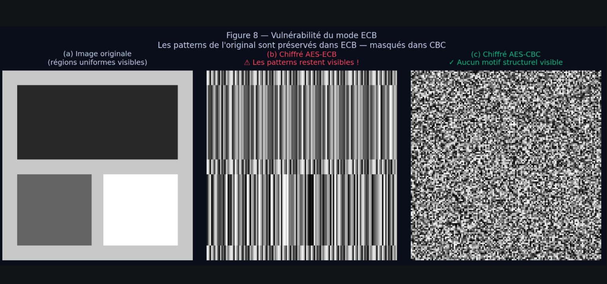
04 Résultats de performance
▶ Vidéo 9
ECB — Le mode le plus rapide est le plus dangereux
ECB chiffre chaque bloc indépendamment avec la même clé
Deux blocs de plaintext identiques → deux blocs de ciphertext identiques
Les patterns structurels survivent au chiffrement — la clé n'a pas besoin d'être cassée
ECB = 162 MB/s — le résultat le plus élevé du benchmark. C'est aussi le seul mode cryptographiquement cassé. Optimiser sans comprendre la sécurité est une faute professionnelle.
INF1430 · Université TÉLUQ · TN3 · Melissa Moya · 2026

Slide 16
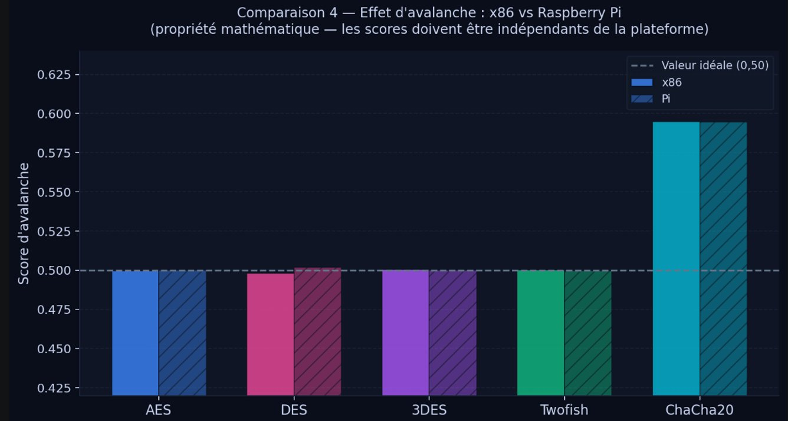
05 Robustesse cryptographique
▶ Vidéo 10
Effet d'avalanche — La santé cryptographique
Algorithme
Score
Verdict
AES
0.4997
Parfait
3DES
0.5004
Excellent
Twofish
0.5004
Excellent
DES
0.4982
Acceptable
ChaCha20
0.5948
Anomalie
ChaCha20 à 0.594 n'est pas une faille — c'est une limite de méthodologie. L'avalanche mesure la diffusion d'un chiffrement par blocs. ChaCha20 est un chiffrement de flux : son keystream est calculé indépendamment du plaintext.
Idéal = 0.500 — modifier 1 bit en entrée doit changer exactement 50% des bits en sortie. AES, DES, 3DES et Twofish atteignent tous cet idéal. ChaCha20 dépasse 0.5 pour des raisons de design, pas de faiblesse.
INF1430 · Université TÉLUQ · TN3 · Melissa Moya · 2026

Slide 17
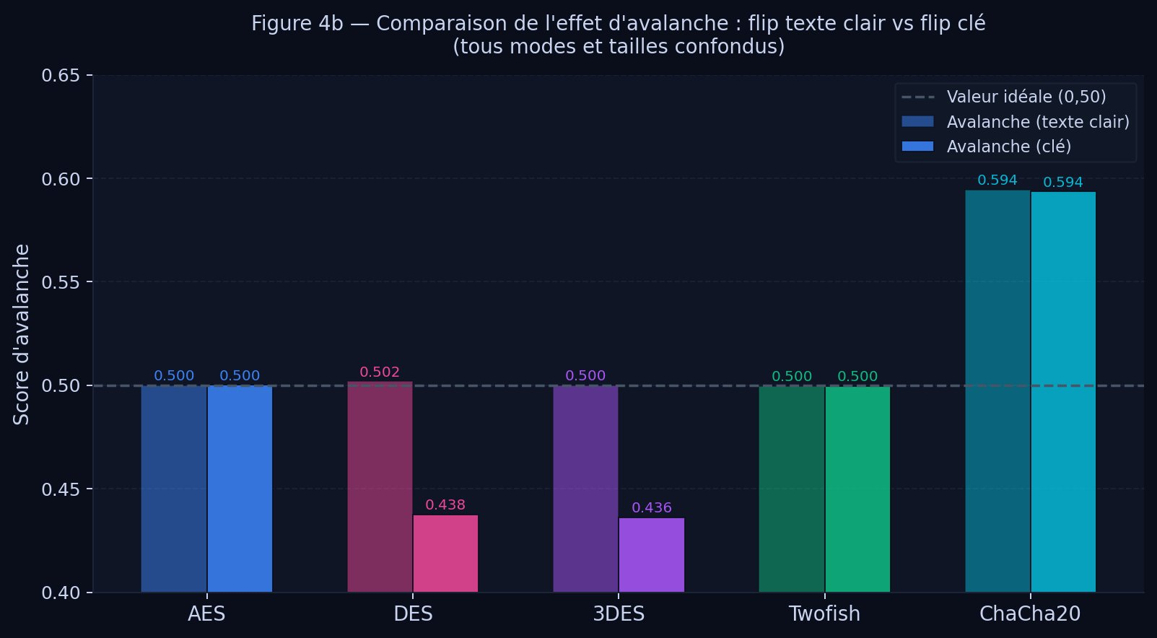
05 Robustesse cryptographique
▶ Vidéo 11
Sensibilité aux clés — Quand le key schedule défaille
Algorithme
Score clé
Verdict
AES
0.500
Parfait
Twofish
0.500
Excellent
ChaCha20
0.594
Voir sl.13
DES
0.438
Faible
3DES
0.436
Faible
DES à 0.438 — 64 clés "faibles" documentées depuis les années 90 produisent des sorties structurellement moins aléatoires. 3DES hérite directement de ce problème.
AES : 0.500 parfait vs DES : 0.438 — DES n'est pas seulement lent et cryptographiquement faible, son key schedule est structurellement déficient. Ce n'est pas un artefact de mesure.
INF1430 · Université TÉLUQ · TN3 · Melissa Moya · 2026

Slide 18
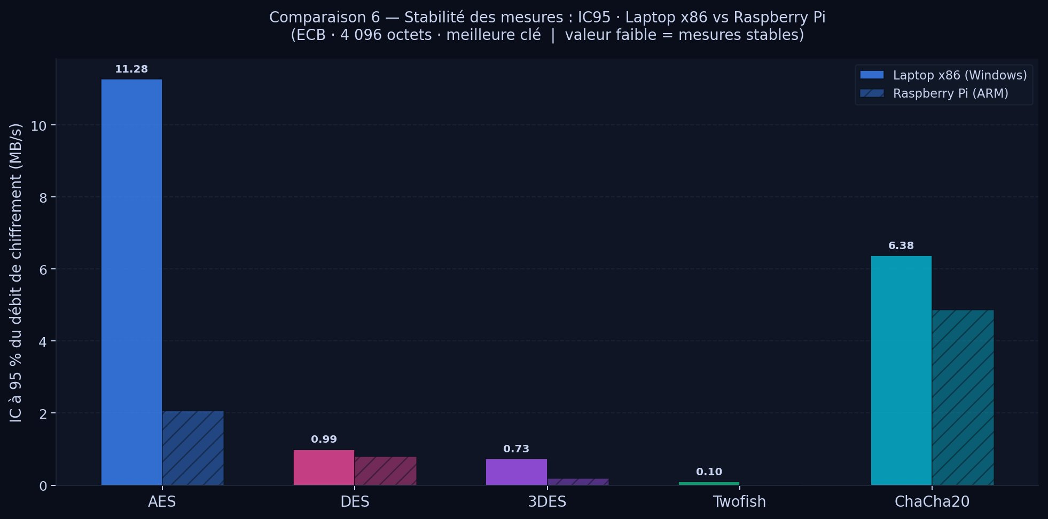
05 Robustesse cryptographique
▶ Vidéo 11
Stabilité — Le Raspberry Pi plus fiable que le laptop ?
11.28 MB/s
IC95 AES sur x86
vs 2.0 MB/s sur Pi — le laptop est 5.6× plus erratique
≈ 0
IC95 Twofish
Stable sur les deux — trop lent pour que le bruit soit perceptible
6.38 MB/s
IC95 ChaCha20 x86
ARX sans matériel dédié = sensible au scheduler OS
Pourquoi ? Windows 11 sur x86 = Turbo Boost variable, processus en background, caches L3 partagés. Le Pi sous Raspberry Pi OS est déterministe par nature.
Vitesse brute ≠ fiabilité — Pour un protocole temps-réel ou un HSM, la stabilité compte autant que le débit. Le Pi est plus lent mais plus prévisible. Ce sont deux cas d'usage différents.
INF1430 · Université TÉLUQ · TN3 · Melissa Moya · 2026

Slide 19

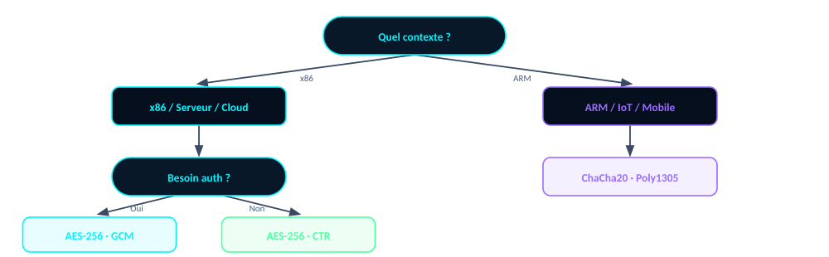
06 Synthèse & recommandations
Synthèse — Comment choisir en 2026 ?
JAMAIS ECB · DES · 3DES — peu importe le contexte, peu importe la performance. Ce ne sont pas des compromis acceptables en 2026.
INF1430 · Université TÉLUQ · TN3 · Melissa Moya · 2026

Slide 20
06 Synthèse & recommandations
▶ Vidéo 12
Synthèse — Quel algorithme choisir en 2026 ?
Contexte
Algorithme
Mode
Raison
Serveur / cloud
AES-256
GCM
AEAD, NIST, TLS 1.3
IoT / ARM / Mobile
ChaCha20
Poly1305
ARX, constant-time
Données en masse
AES-256
CTR
Parallélisable
À éviter
DES, 3DES
—
Déprécié / cassé
INTERDIT
Tout algo
ECB
Patterns visibles
Conformes à NIST SP 800-175B et RFC 8446 (TLS 1.3)
AES-GCM sur x86, ChaCha20 sur ARM. Jamais ECB, jamais DES ou 3DES dans du nouveau code. Tout ce qui précède dans cette présentation était la preuve empirique de ces quatre lignes.
INF1430 · Université TÉLUQ · TN3 · Melissa Moya · 2026

Slide 21
06 Synthèse & recommandations
Conclusion — Ce qui a été livré, ce qui vient ensuite
✓ TN3 — Livré
→ TN4 — En préparation
5 algorithmes implémentés et validés (KAT NIST)
Analyse approfondie des hypothèses de recherche
4 modes d'opération (ECB, CBC, CTR, GCM) + Stream
Comparaison avec la littérature (Stallings, NIST SP 800-175B)
Expérimentations sur 2 plateformes : x86 Windows + Pi ARM
Rapport final — interprétation complète des résultats
~600 mesures de débit collectées (n=100 par config.)
Conclusions sur les choix architecturaux
Analyse : avalanche, sensibilité aux clés, stabilité CI95, ECB
Recommandations formelles
Le choix d'un algorithme de chiffrement n'est pas qu'une décision de sécurité — c'est une décision d'architecture, de plateforme, et de contexte d'utilisation.
INF1430 · Université TÉLUQ · TN3 · Melissa Moya · 2026

Slide 22

Agenda
01
Nature du système & architecture
04
Résultats de performance
02
Protocole expérimental
05
Robustesse cryptographique
03
Validation fonctionnelle — KAT
06
Synthèse & recommandations
INF1430 · Université TÉLUQ · TN3 · Melissa Moya · 2026

Slide 23
04 Résultats de performance
▶ Vidéo 5
AES — Le piège des modes d'opération
ECB
163 MB/s
Rapide mais cryptographiquement cassé
GCM
25 MB/s
Recommandation 2026 — confidentialité + auth
CTR
6.6 MB/s
Parallélisable, bon compromis
CBC
0.73 MB/s
Chiffrement séquentiel — 223× plus lent qu'ECB
ECB = 163 MB/s — le résultat le plus élevé du benchmark. C'est aussi le seul mode cryptographiquement cassé. Optimiser sans comprendre la sécurité est une faute professionnelle.
INF1430 · Université TÉLUQ · TN3 · Melissa Moya · 2026

